Slide 1
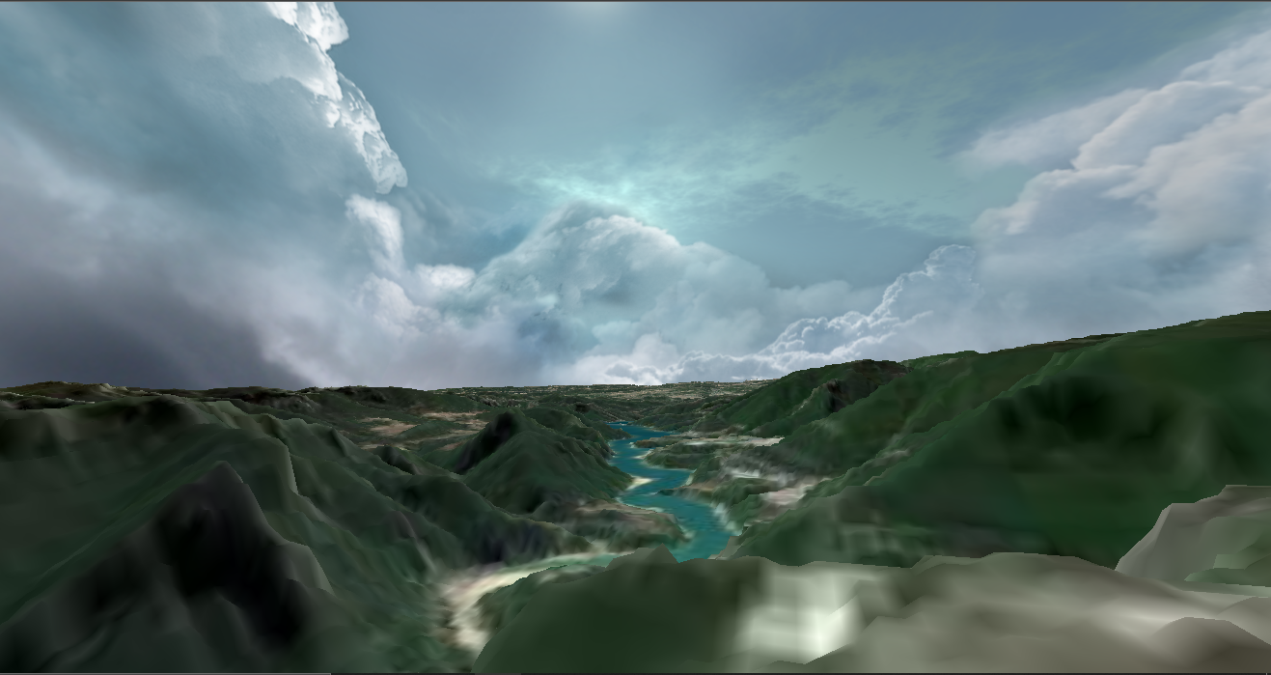
Visualització, creació i millora de terrenys 3D
Gerard Martínez Espelleta
Curs: 2021/22
Menció: Computació

Slide 2
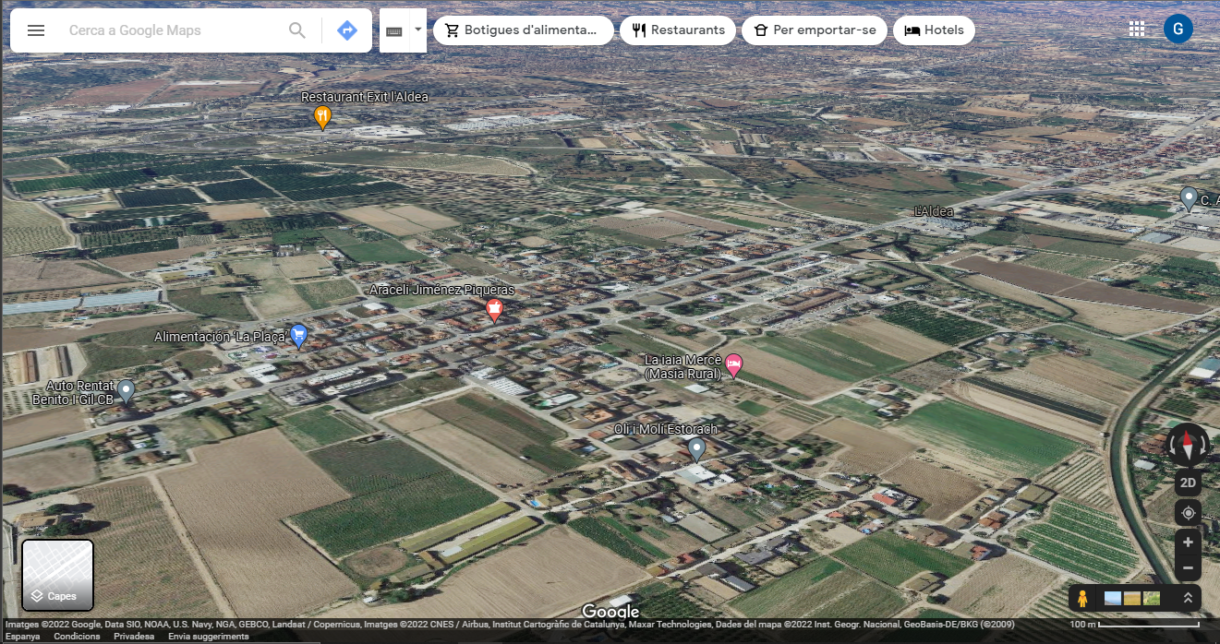
1-Introducció

Slide 3
2-Objectius
Obtenció d’imatges satèl·lit
Obtenció dels valors del relleu
Creació d’una xarxa que permetés fer super-resolució
Creació d’una xarxa que permetés millorar el relleu
Crear un visor 3D

Slide 4
3-Estat de l’art
Estat de l’art de SR
Estat de l’art de visors 3D

Slide 5
3.1 - Estat de l’art de SR
UNet
GAN

Slide 6
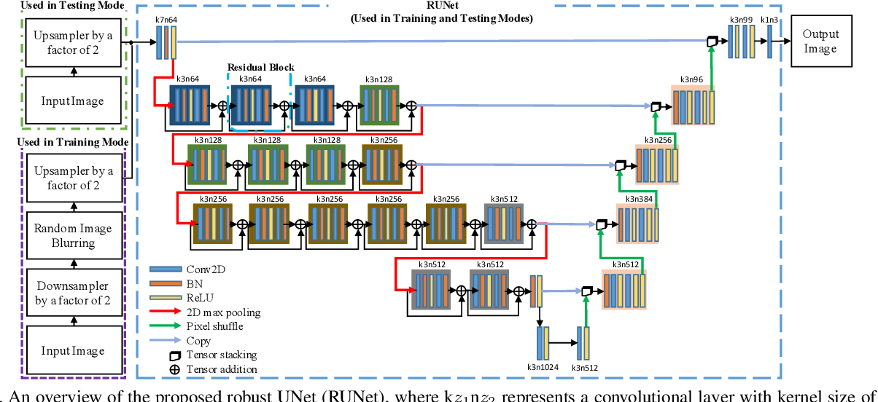
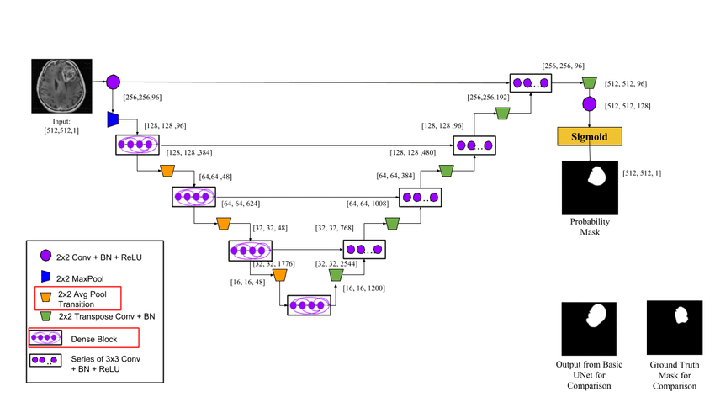
3.1.1- Models basats en UNet
RUNet
Dense-UNet

Slide 7
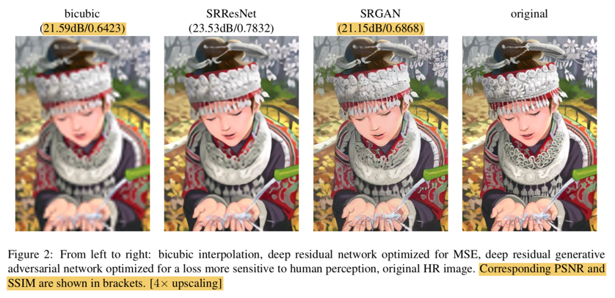
3.1.2- Models basats en GAN

Slide 8



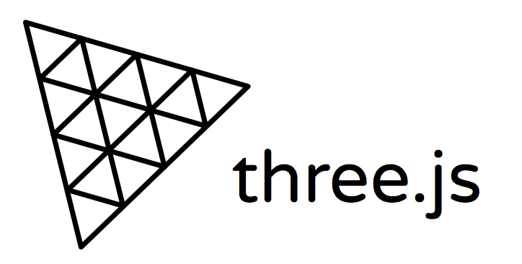

3.2-Estat de l’art de visors

Slide 9
4 - Desenvolupament del treball
Obtenció de dades
UNet
GAN
3D

Slide 10




4.1- Obtenció de dades

Slide 11

4.2 - UNet
Downsampling
Upsampling
Part intermitja

Slide 12
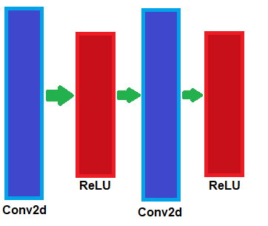
4.2 - UNet
Downsampling
Upsampling
Part intermitja

Slide 13

4.2 - UNet

Slide 14
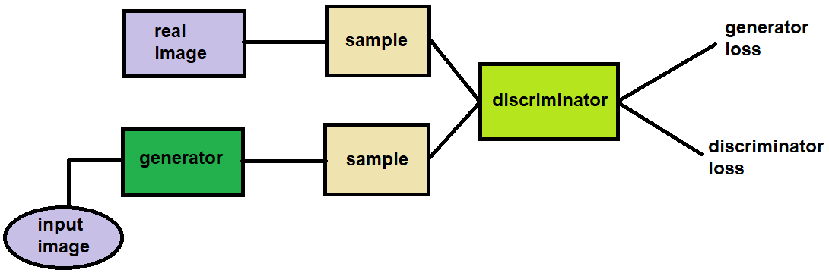
4.3 - GAN

Slide 15
4.3.1 - Discriminator
%

Slide 16
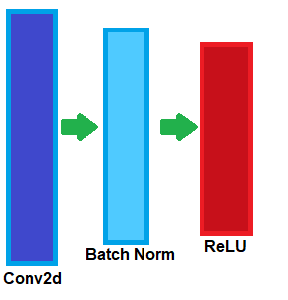
4.3.1 - Discriminator
%
block

Slide 17
4.3.2 - Generator
Imatge

Slide 18
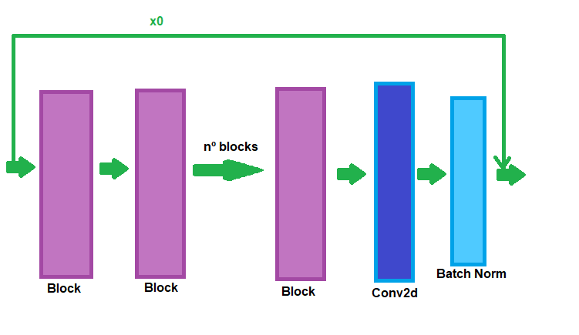
4.3.2 - Generator
Imatge

Slide 19
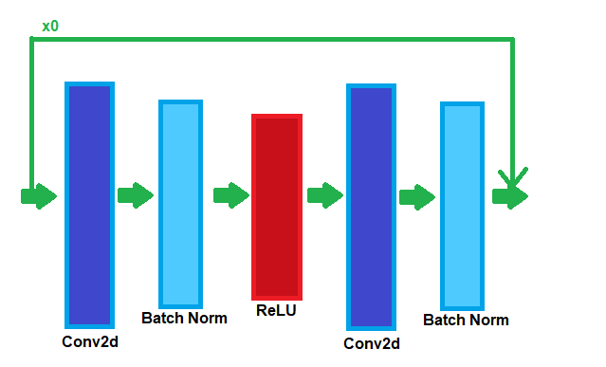
4.3.2 - Generator

Slide 20
4.3.2 - Generator
Imatge

Slide 21
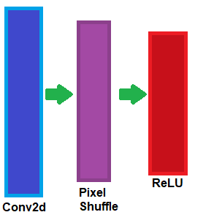
4.3.2 - Generator
Imatge

Slide 22

4.3 - GAN

Slide 23
4.4 - 3D
Scene.js
Checkload.js
Terrain.js
Memorysaver.js
Automate.js
Interface.js

Slide 24
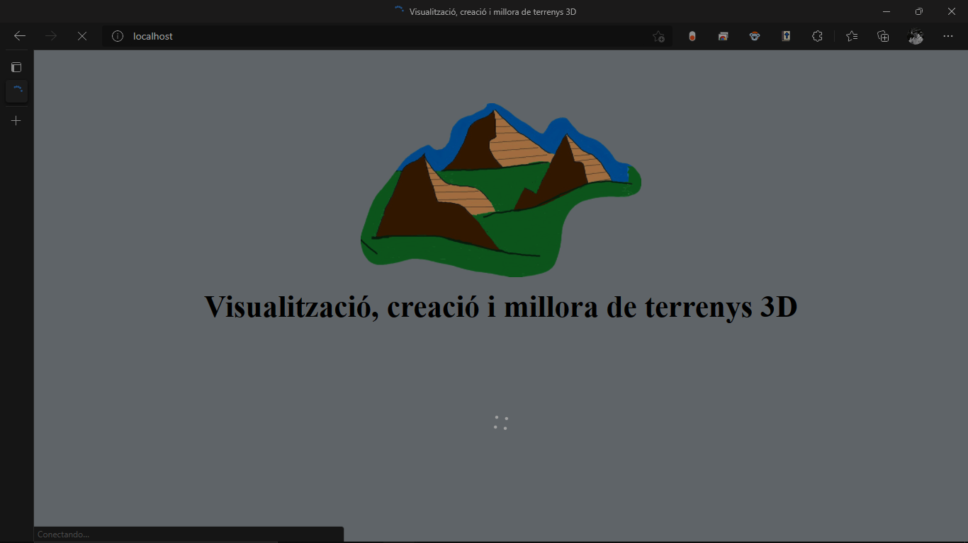
5 - Resultats

Slide 25
5.1 – Mètriques utilitzades
PSNR
SSIM

Slide 26
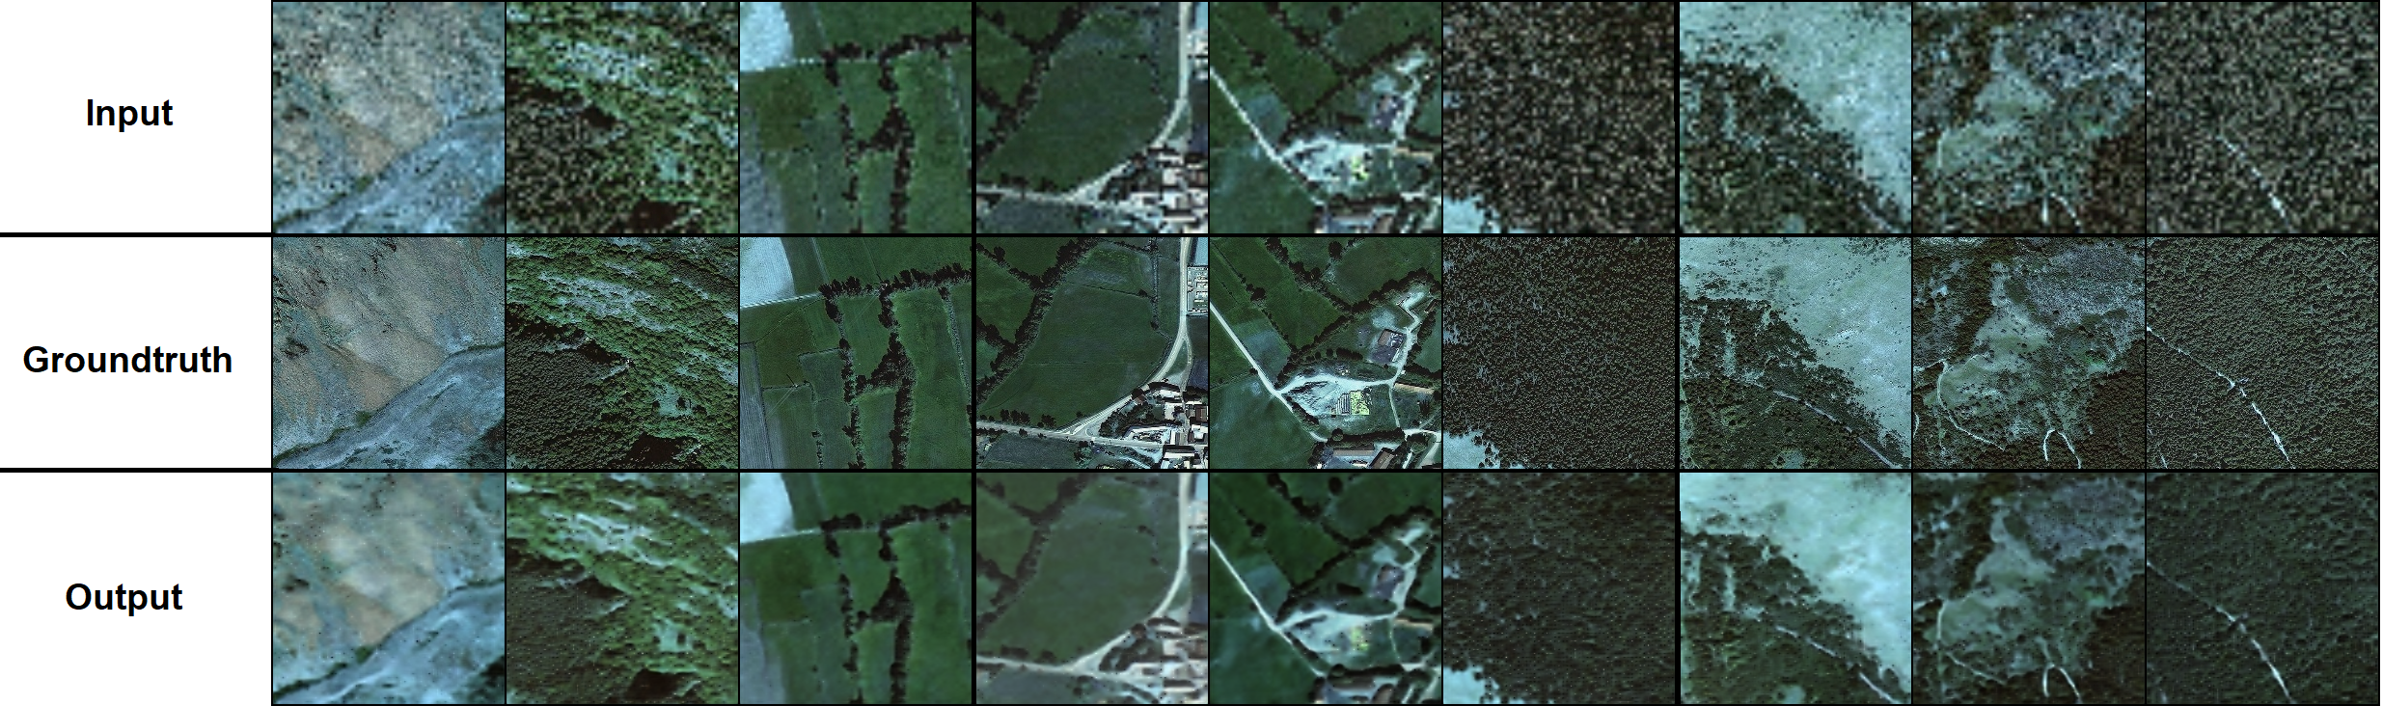
5.2 - UNet
PSNR:
18,57 dB
SSIM:
21%

Slide 27
5.2 - UNet
ORIGINAL
SORTIDA
PSNR:
17,35 dB
PSNR:
18,57 dB
SSIM:
18%
SSIM:
21%

Slide 28
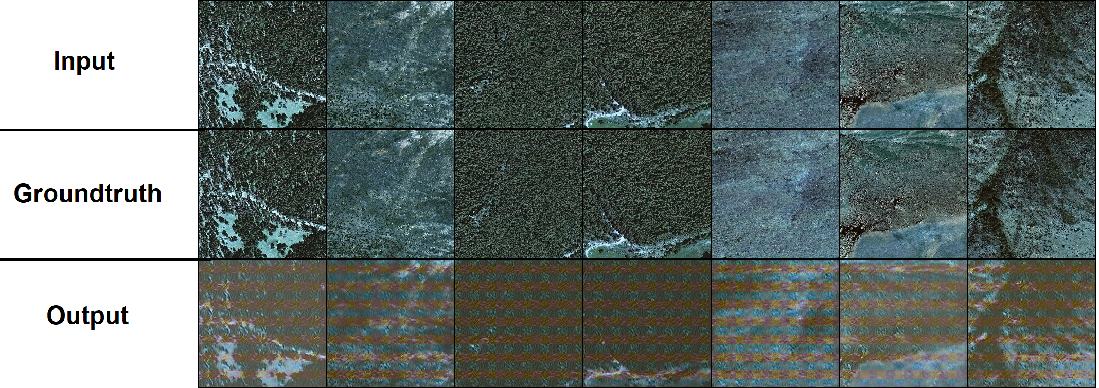
5.3 - GAN
PSNR:
60,43 dB
SSIM:
17%

Slide 29
5.3 - GAN
ORIGINAL
SORTIDA
PSNR:
65,08 dB
PSNR:
60,43 dB
SSIM:
43%
SSIM:
17%

Slide 30
5.4 - 3D

Slide 31

Conclusions
Tot i no obtenir tots els objectius, si que hem aconseguit un visor 3D decent.
La primera xarxa, tot i no millorar gaire la imatge visualment, si que l’ha millorat segons les mètriques.
En la segona xarxa, haver comptat amb més temps d’entrenament ens hagués pogut permetre obtenir millors resultats.
En línies de futur, aquest treball podria ser continuat, ja fos acabant l’entrenament de la GAN o afegint les imatges tractades al visor 3D.

Slide 32
Visualització, creació i millora de terrenys 3D
Gerard Martínez Espelleta
Curs: 2021/22
Menció: Computació

